Slide 1


10장 이벤트 처리
파워자바(개정3판)

Slide 2
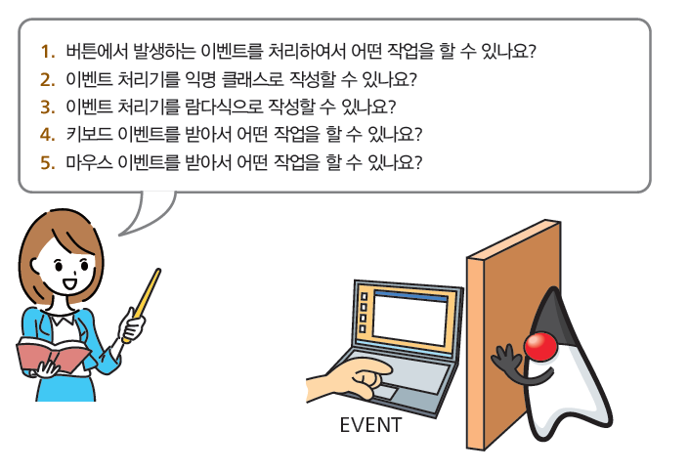
10장의 목표

Slide 3
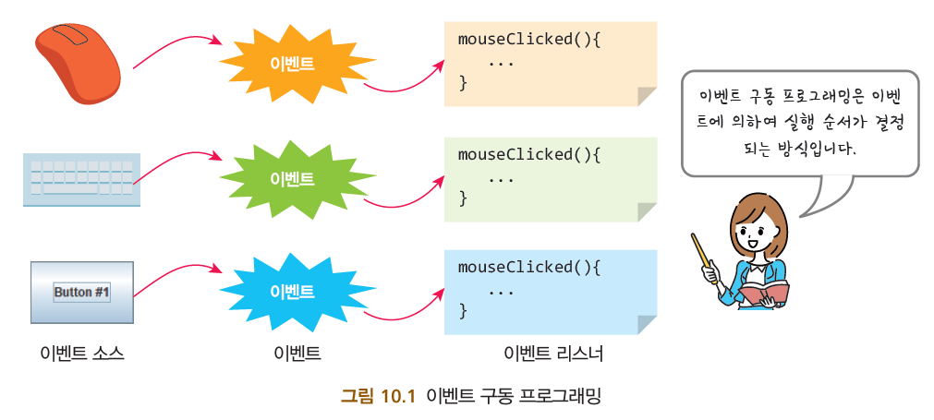
이벤트 구동 프로그래밍

Slide 4
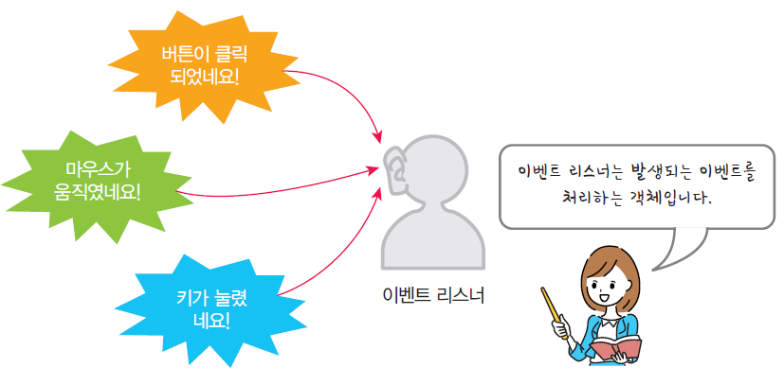
이벤트와 이벤트 리스너
이벤트(event)는 사용자가 버튼을 클릭한다거나 마우스를 움직이거나 키를 누르면 발생한다. 발생된 이벤트 객체에 반응하여서 이벤트를 처리하는 객체를 이벤트 리스너(event listener)라고 한다.

Slide 5
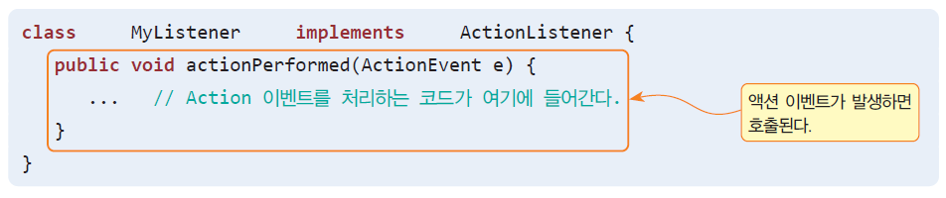
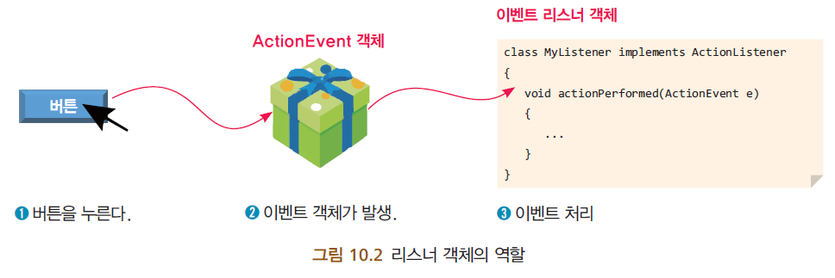
이벤트 처리 과정
➊ 이벤트 리스너를 작성한다. - 어떤 클래스가 이벤트 리스너가 되기 위해서는 리스너 인터페이스를 구현하여야 한다.

Slide 6
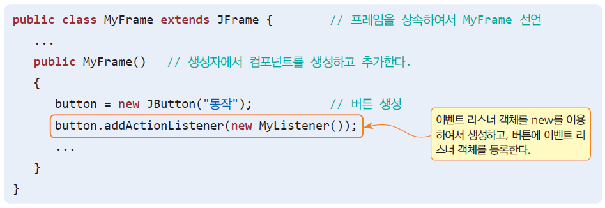
이벤트 처리 과정
➋ 이벤트 리스너를 컴포넌트에 등록한다. - 이벤트 리스너를 컴포넌트에 등록하는 단계이다.

Slide 7
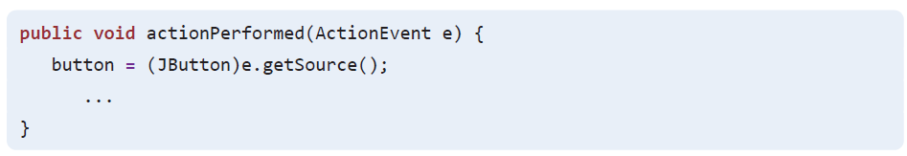
이벤트 객체
이벤트 객체는 발생된 이벤트에 대한 모든 정보를 리스너로 전달한다. 이벤트 객체는 getSource() 액션 이벤트가 발생하면 호출된다.

Slide 8
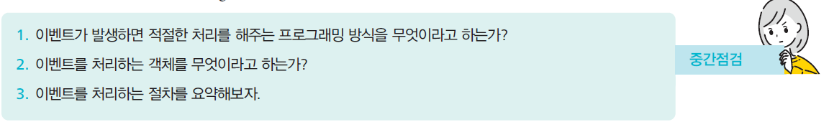
중간점검

Slide 9
이벤트 처리 방법
카운터 프로그램을 예로 들어서 설명해보자. 아래 프로그램에서 “증가” 버튼을 누르면 카운터 값이 하나씩 증가되어서 표시된다. 우리는 버튼에서 발생하는 액션 이벤트를 처리하여야 한다.

Slide 10
이벤트 처리기를 어디에…
(1) 독립적인 클래스로 이벤트 처리기를 작성
(2) 내부 클래스로 이벤트 처리기를 작성
이벤트 처리 방법
(3) 프레임 클래스에 이벤트 처리를 구현
(4) 무명 클래스를 사용하는 방법
(5) 람다식을 이용하는 방법

Slide 11
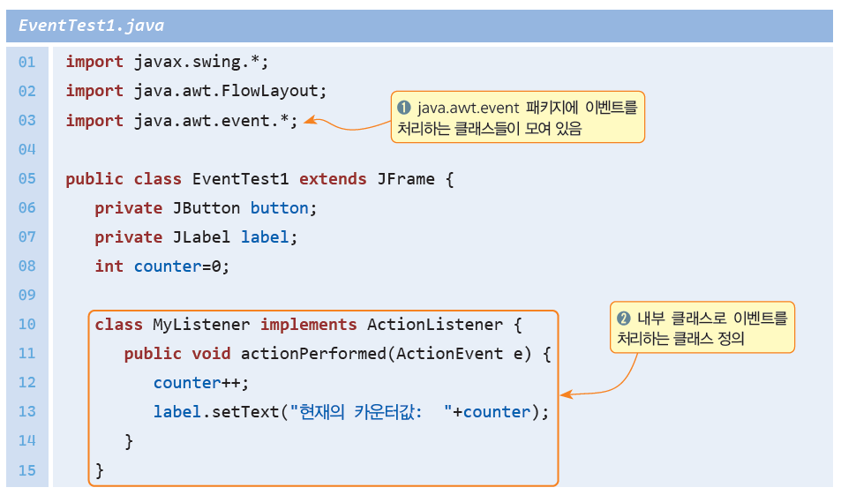
내부 클래스가 이벤트를 처리하는 방법

Slide 12
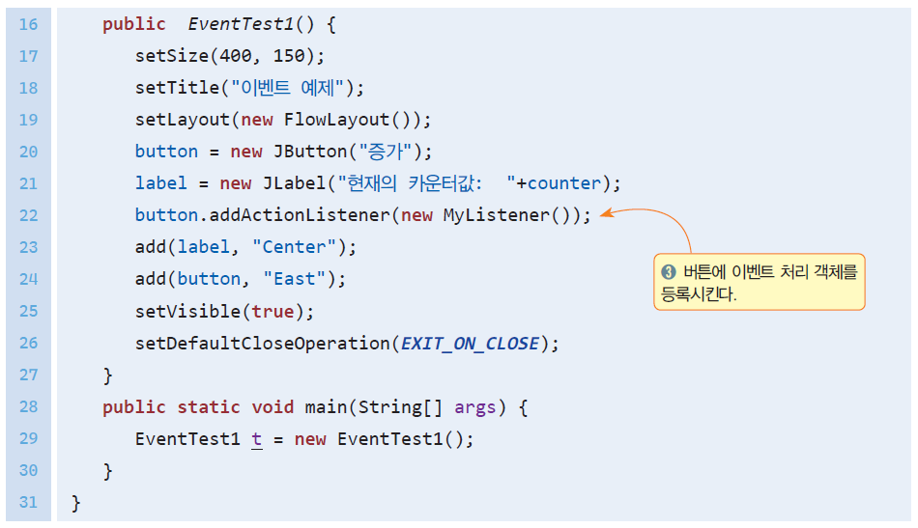
내부 클래스가 이벤트를 처리하는 방법

Slide 13
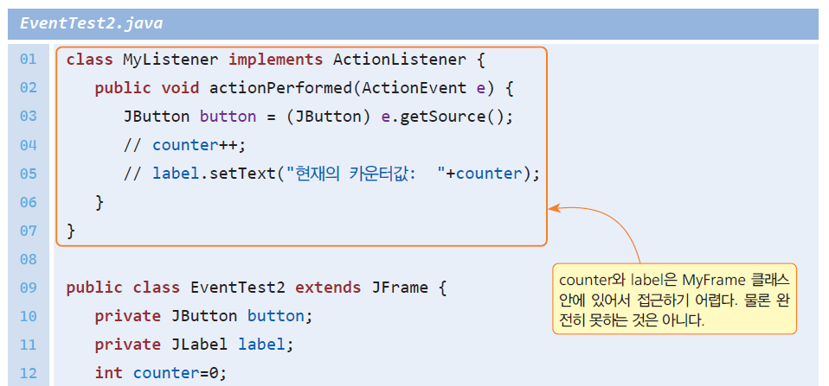
외부 클래스가 이벤트를 처리하는 방법
만약 다음과 같이 MyListener를 외부 클래스로 구현했다고 하자. MyListener 외부 클래스에서는 MyFrame 안에 정의된 label 변수에는 접근하기 힘들다

Slide 14
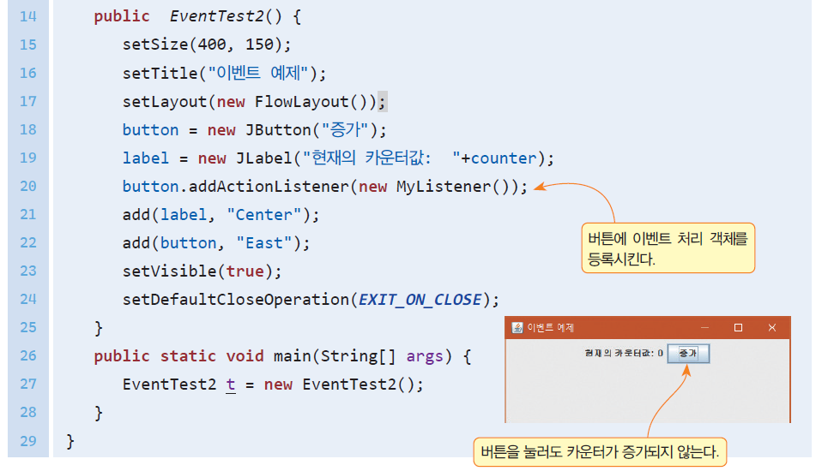
외부 클래스가 이벤트를 처리하는 방법

Slide 15
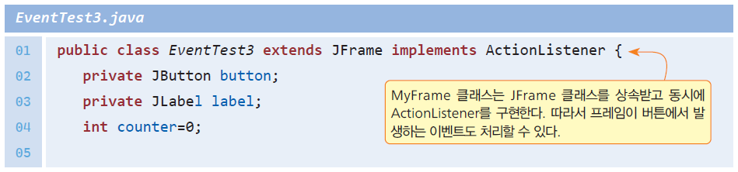
프레임 클래스가 이벤트를 처리하는 방법
이 방법은 프레임 클래스가 JFrame을 상속받으면서 동시에 ActionListener 인터페이스도 구현하는 방법이다.

Slide 16
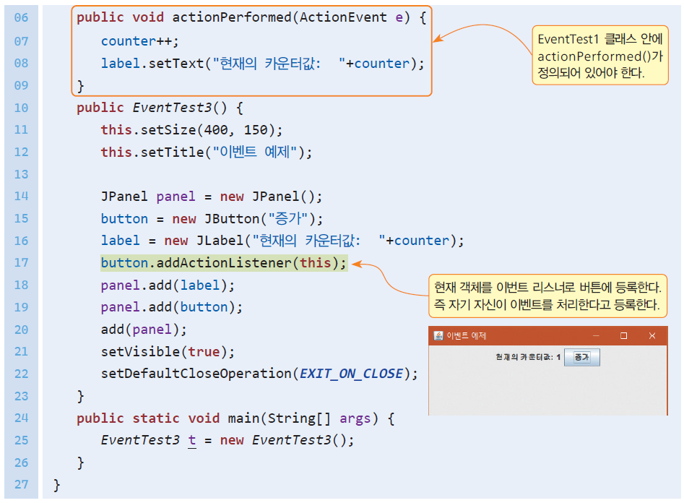
프레임 클래스가 이벤트를 처리하는 방법

Slide 17
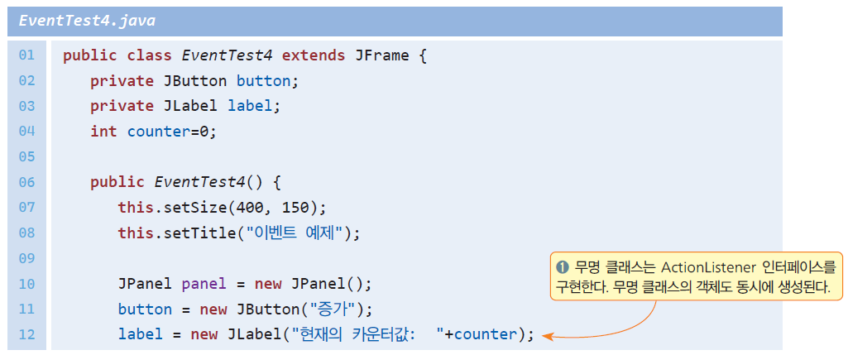
무명 클래스를 사용하는 방법
무명 클래스는 말 그대로, 이름이 없는 클래스를 작성하여 한 번만 사용하는 것이다. 이것은 처음에는 상당히 이상해 보이지만, 실제로는 익숙해지면 코드를 읽기 쉽게 만든다. 왜냐하면 클래스가 정의되면서 바로 사용되기 때문이다. 안드로이드 프로그래밍에서도 자주 사용된다

Slide 18
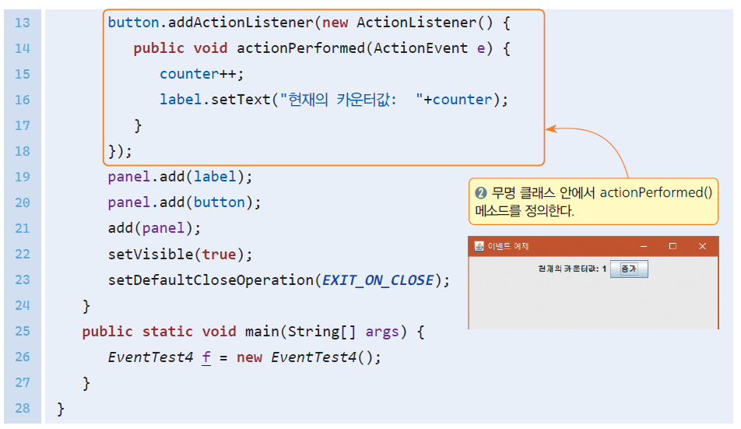
익명 클래스를 사용하는 방법

Slide 19
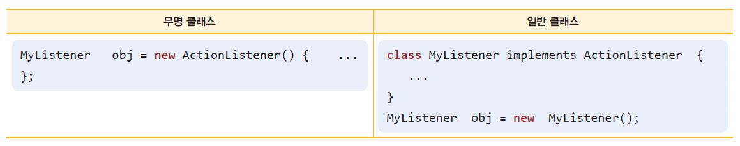
일반 클래스와 익명 클래스의 비교

Slide 20
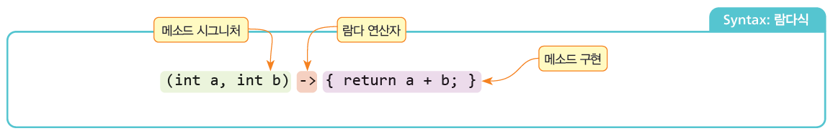
람다식을 이용하는 방법
람다식(lambda expression)은 이름이 없는 메소드(함수)라고 할 수 있다. 우리가 람다식을 사용하는 이유는 간결함 때문이다

Slide 21
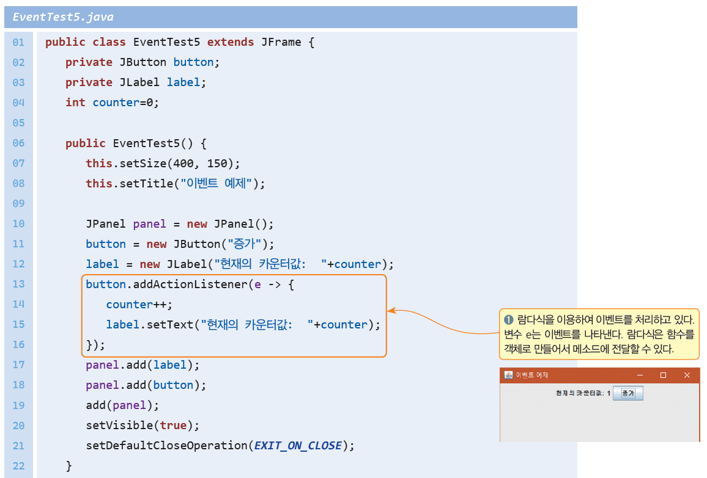
람다식을 이용하는 방법

Slide 22
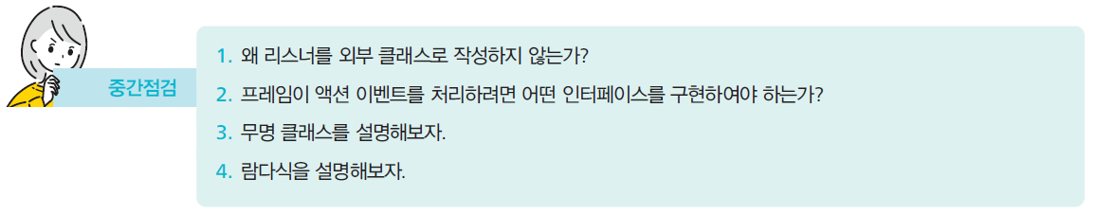
중간점검

Slide 23
Mini Project: 사진 뷰어 만들기
우리는 이번 장에서 각 컴포넌트들을 화면에 배치하는 방법과 레이블에 이미지를 표시하는 방법을 학습하였다. 이것을 이용하여서 다음과 같은 이미지 뷰어를 만들어보자. 물론 아직은 이벤트 처리가 되지 않지만, 다음 장을 미리 예습한 독자라면 이벤트 처리 기능도 추가할 수 있을 것이다

Slide 24
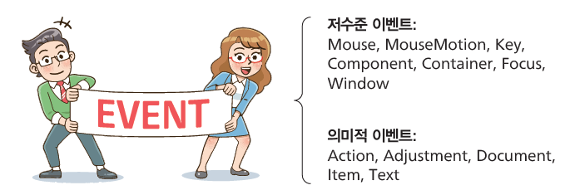
스윙 컴포넌트의 이벤트
스윙 컴포넌트가 발생하는 이벤트는 모든 컴포넌트가 공통적으로 지원하는 저수준 이벤트와 일부 컴포넌트만 지원하는 의미적 이벤트로 나눌 수 있다.

Slide 25
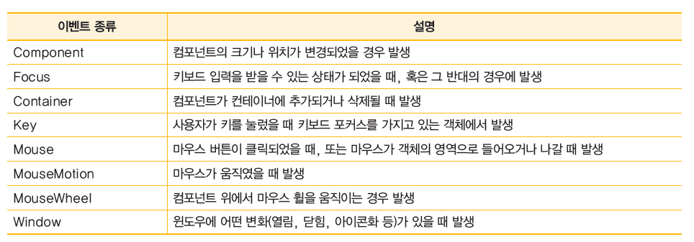
저수준 이벤트
저수준 이벤트(low-level event)는 모든 컴포넌트에서 발생된다. 예를 들어서 마우스나 키보드로부터 발생되는 이벤트는 저수준 이벤트이다

Slide 26
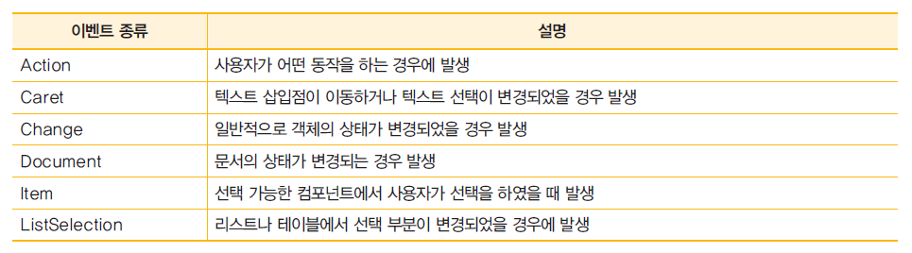
의미적 이벤트
의미적 이벤트(semantic event)는 일부 컴포넌트에서만 발생한다. 대표적인 의미적 이벤트는 액션 이벤트이다

Slide 27
액션 이벤트
다음과 같은 경우에 액션 이벤트가 발생한다.
사용자가 버튼을 클릭하는 경우
사용자가 메뉴 항목을 선택하는 경우
사용자가 텍스트 필드에서 엔터키를 누르는 경우

Slide 28
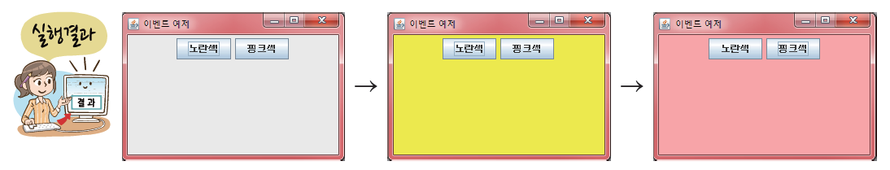
예제: 액션 이벤트
두 개의 버튼을 만들어서 패널의 배경 색을 변경하는 프로그램을 작성하여 보자.
이벤트 리스너는 하나만 생성한다.

Slide 29
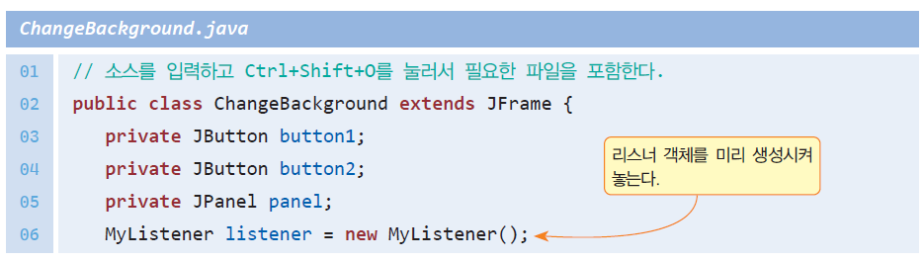
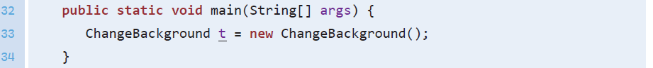
예제: 액션 이벤트

Slide 30
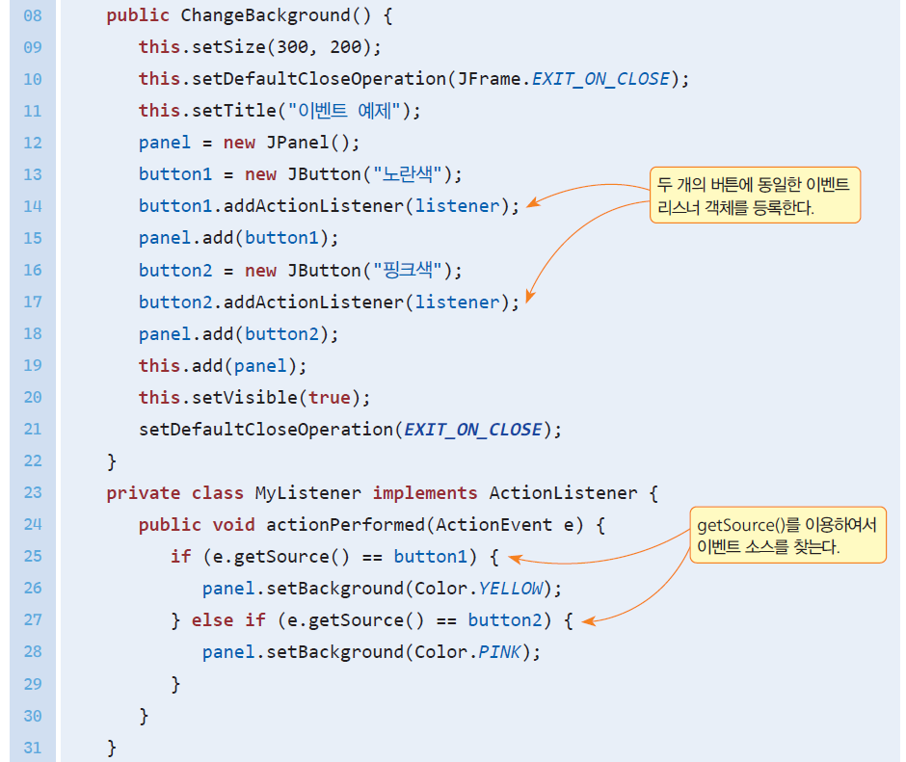
예제: 액션 이벤트

Slide 31
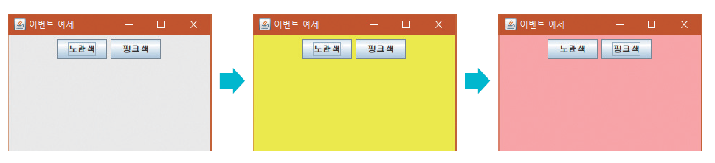
실행결과

Slide 32
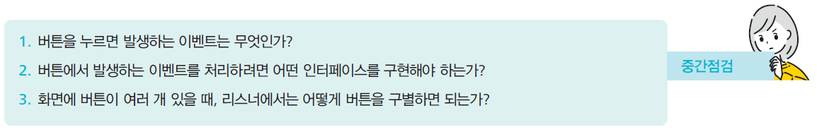
중간점검

Slide 33
Lab: 키패드 만들기
숫자를 입력할 수 있는 키패드 프로그램을 작성하여 보자.

Slide 34
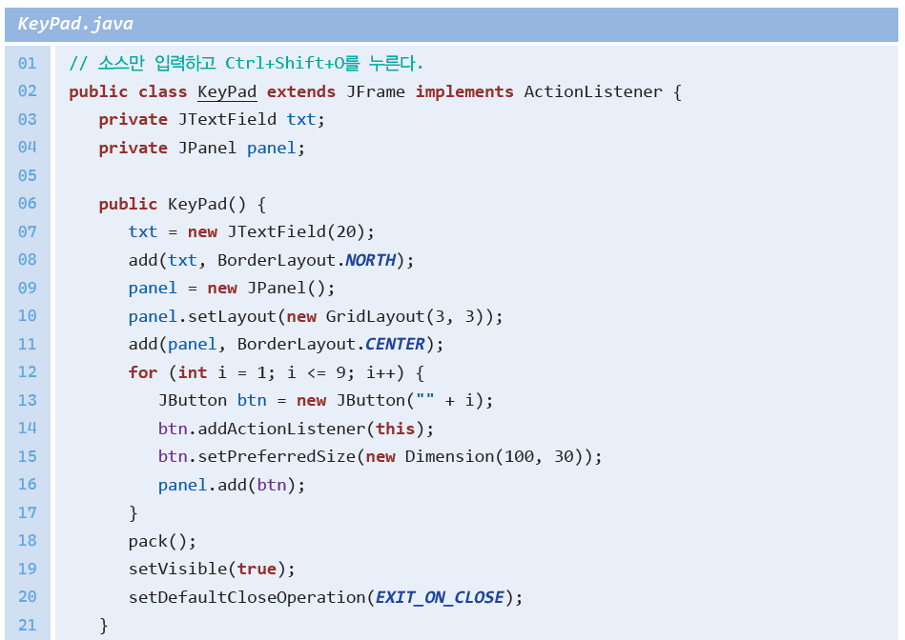
Sol: 키패드 만들기

Slide 35
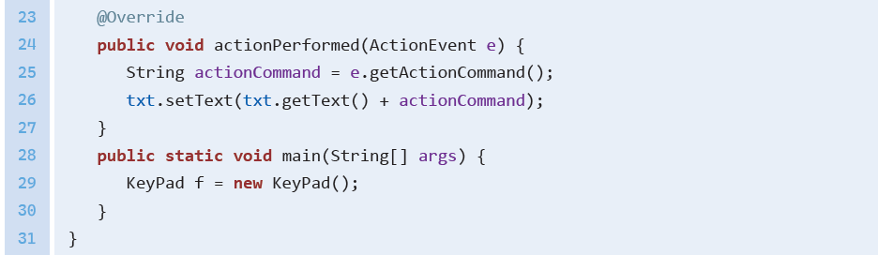
Sol: 키패드 만들기

Slide 36
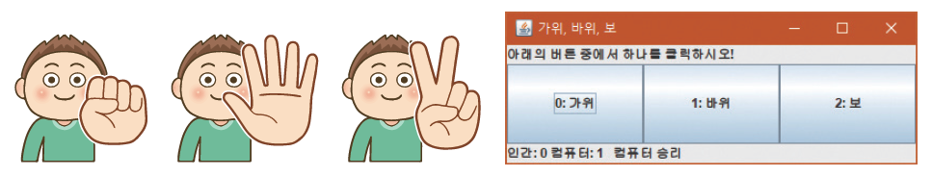
Lab: 가위 바위 보 게임
가위, 바위, 보 게임을 작성하여 보자. 먼저 가위, 바위, 보를 나타내는 버튼을 생성한다. 사용자가 버튼 중에서 하나를 클릭하면 이것을 컴퓨터가 내부에서 생성한 난수값과 비교한다. 그리고 누가 이겼는지를 화면에 출력한다.

Slide 37
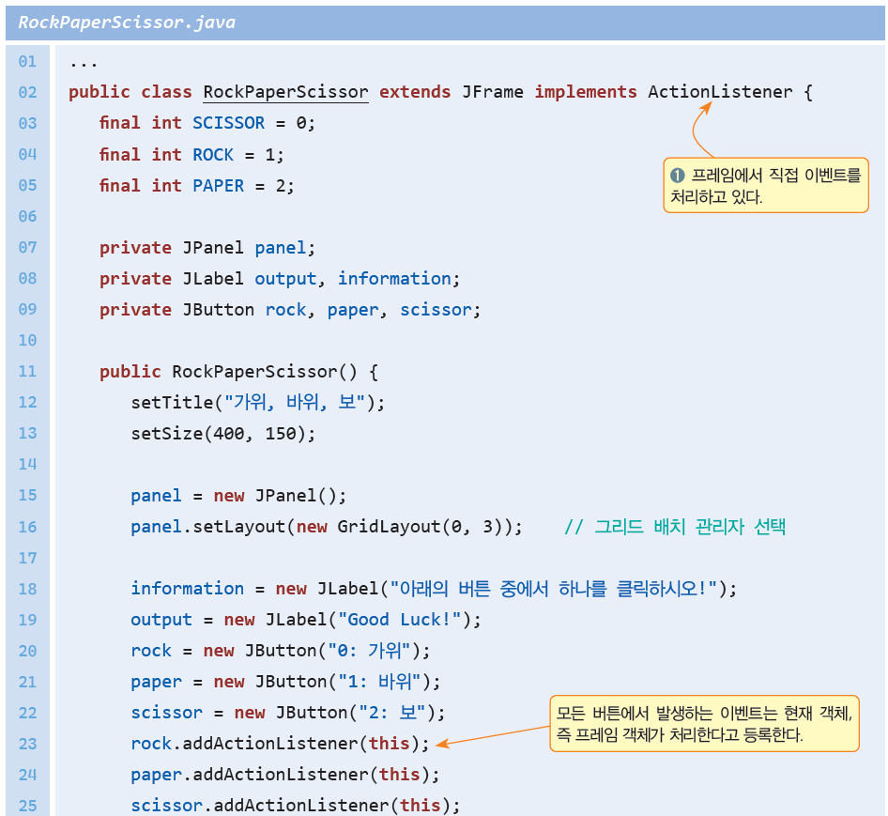
Sol: 가위 바위 보 게임

Slide 38
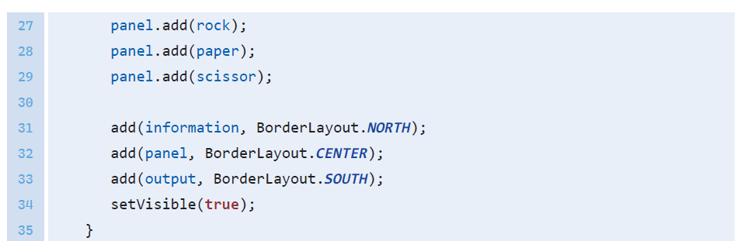
Sol: 가위 바위 보 게임

Slide 39
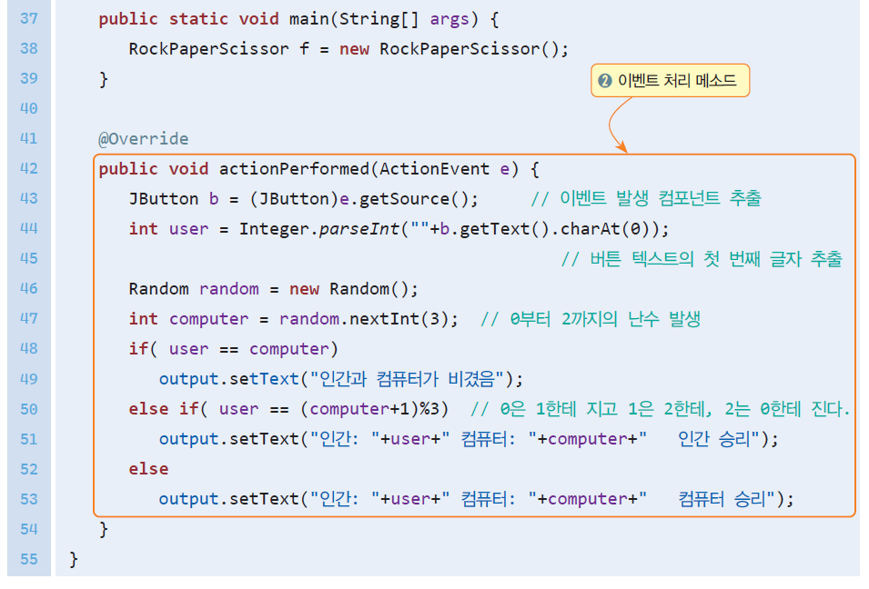
Sol: 가위 바위 보 게임

Slide 40
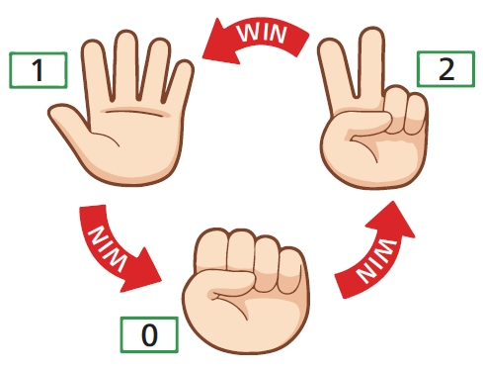
Sol: 가위 바위 보 게임

Slide 41
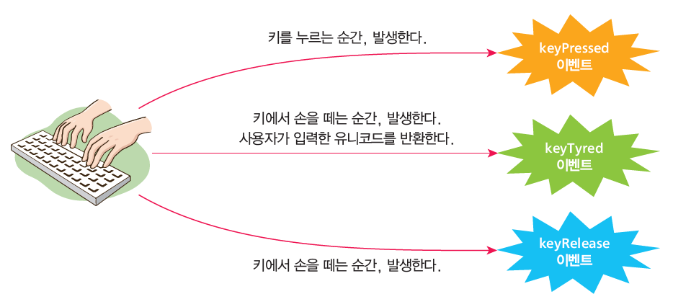
키이벤트
키 이벤트(key event)는 사용자가 키보드를 이용하여 입력을 하는 경우에 발생한다.
keyPressed 이벤트: 사용자가 키를 누르면 이벤트가 발생한다.
keyReleased 이벤트: 사용자가 키에서 손을 떼면 이벤트가 발생한다.
keyTyped 이벤트: 입력된 유니코드 문자가 전송된다.

Slide 42
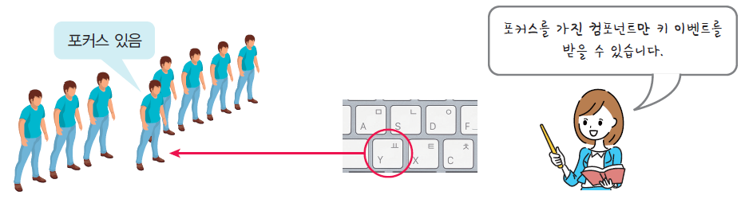
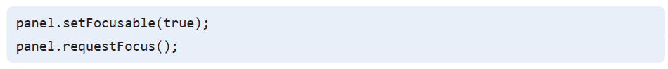
포커스
컴포넌트가 키 이벤트를 받으려면 반드시 포커스(focus)를 가지고 있어야 한다. 포커스란 키 입력을 받을 권리이다.
일반적으로 오직 한 개의 컴포넌트만 포커스를 가지고 있어서 키 입력을 독점ㅍ하게 된다.

Slide 43
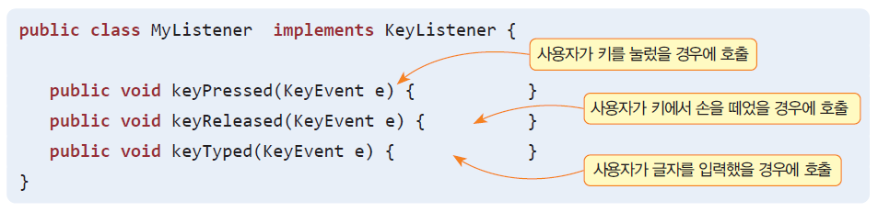
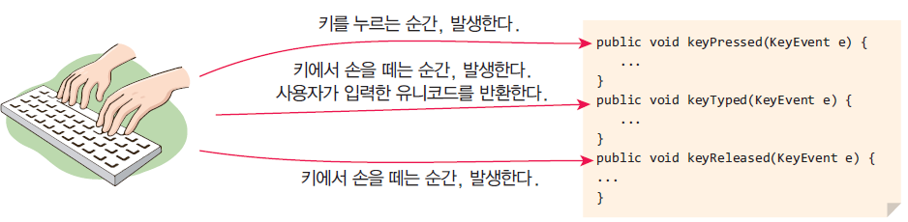
KeyListener 인터페이스
어떤 클래스가 키보드 이벤트를 처리하려면 KeyListener 인터페이스를 구현하여야 한다.

Slide 44
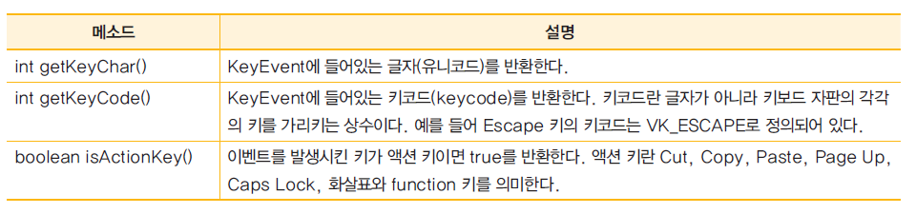
KeyEvent 클래스

Slide 45
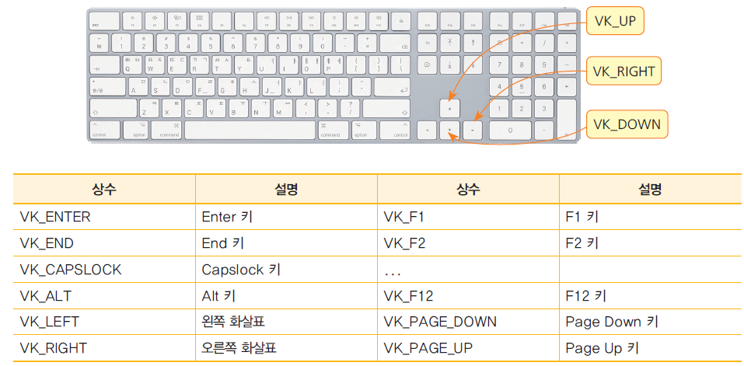
getKeyCode()
만약 글자가 아니고 키보드의 어떤 자판을 눌렀는지를 알고 싶으면 e.getKeyCode()를 호출한다.

Slide 46
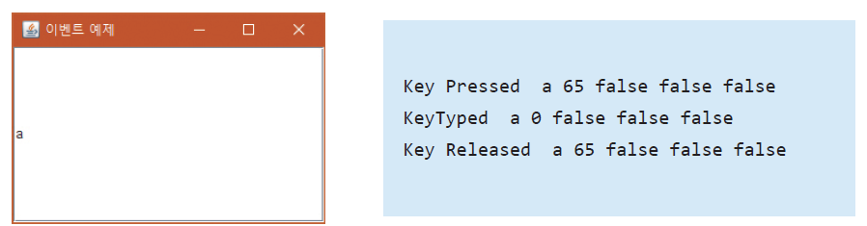
예제: 키 이벤트 정보 출력하기
키 이벤트가 어떤 정보들을 반환하는지를 알기 위하여 텍스트 필드에 글자를 입력할 때 발생하는 키 이벤트 정보를 출력해본다. 프로그램을 실행한 후에 여러 가지 키를 눌러보자. 콘솔 창에 출력되는 문자열을 관찰한다.

Slide 47
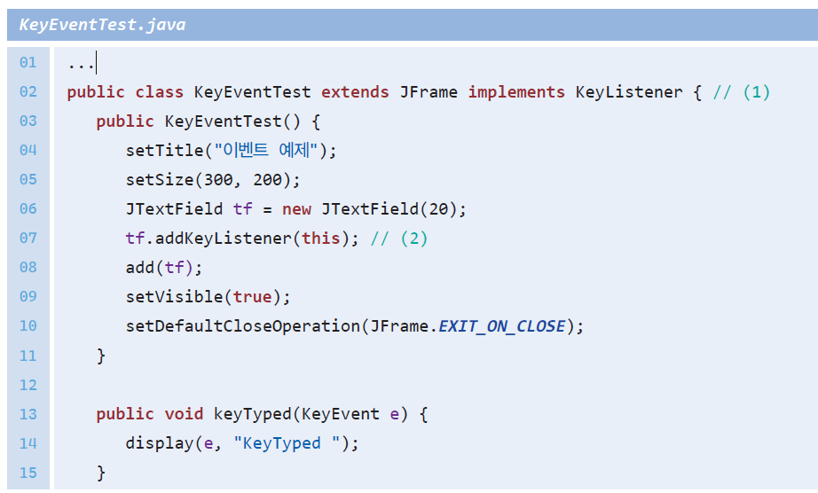
예제: 키 이벤트 정보 출력하기

Slide 48
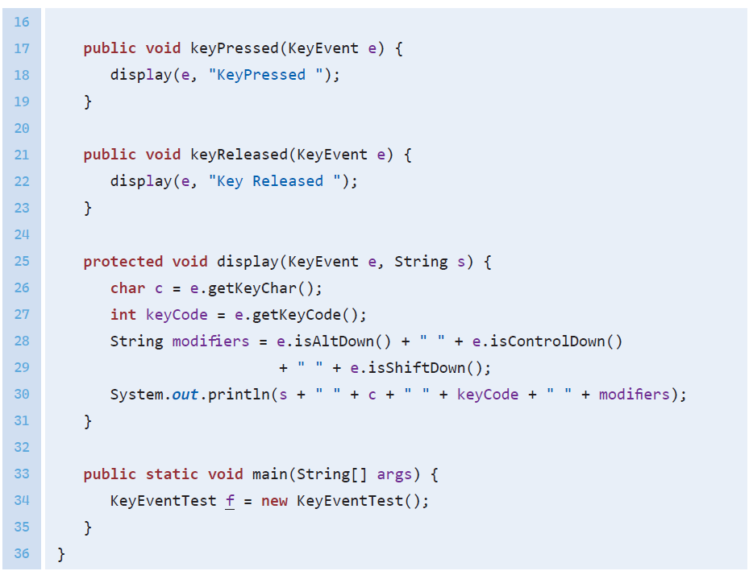
예제: 키 이벤트 정보 출력하기

Slide 49
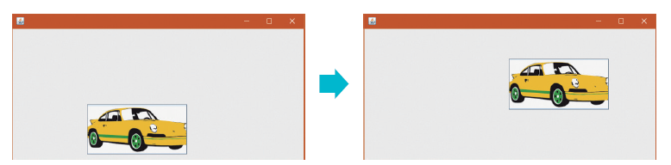
예제: 자동차 움직이기
키보드의 화살표 키로 움직이는 자동차를 작성하여 보자. 프레임에 패널을 붙이고 패널에서 자동차 이미지를 그린다. 패널 안에서 키 이벤트를 처리하여 화살표 키가 입력되면 화면의 자동차를 움직인다. 여기서 주의할 점은 패널이 키 입력을 받으려면 반드시 setFocusable(true)를 호출하여야 한다.

Slide 50
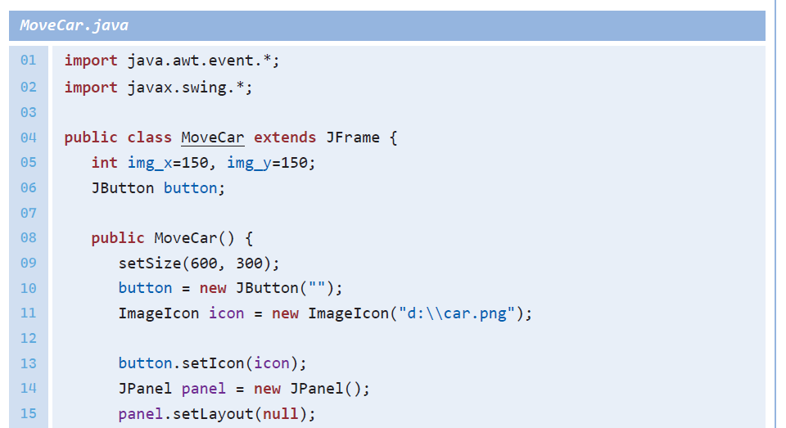
예제: 자동차 움직이기

Slide 51
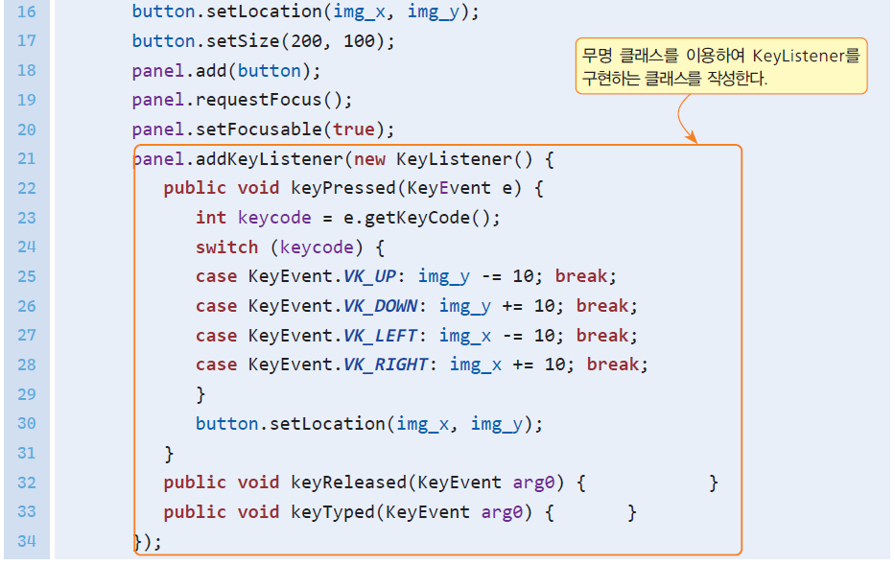
예제: 자동차 움직이기

Slide 52
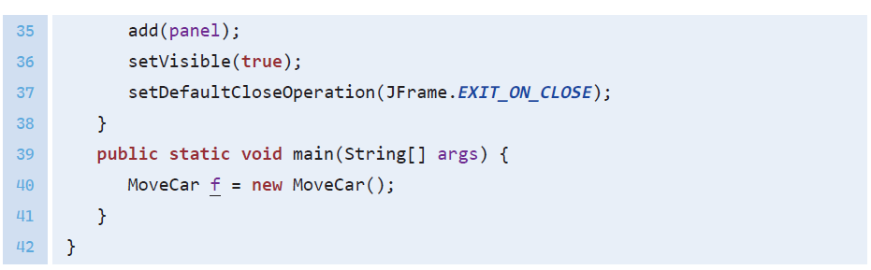
예제: 자동차 움직이기

Slide 53

중간점검

Slide 54

Mouse와 MouseMotion 이벤트

Slide 55

MouseListener 인터페이스

Slide 56

MouseMotionListener 인터페이스

Slide 57

마우스 이벤트 관찰

Slide 58

MouseEvent 객체

Slide 59

예제: 마우스 이벤트 정보 출력하기

Slide 60

예제: 마우스 이벤트 정보 출력하기

Slide 61

예제: 마우스 이벤트 정보 출력하기

Slide 62

예제: 마우스로 자동차 이동하기
앞에서 키보드의 화살표 키를 이용하여 자동차를 움직이는 프로그램을 작성한 바 있다. 이번에는 마우스 클릭으로 자동차를 이동하는 프로그램을 작성하여 보자.

Slide 63

예제: 마우스로 자동차 이동하기

Slide 64


예제: 마우스로 자동차 이동하기

Slide 65

예제: 마우스로 원 그리기
우리는 아직 원을 그리는 방법을 학습하지 않았지만 프레임에서 getGraphics()을 호출하여 Graphics 객체를 얻은 후에 fillOval()을 호출하면 간단히 원을 그릴 수 있다. 마우스를 클릭하는 곳에 원을 그려보자.

Slide 66

예제: 마우스로 원 그리기

Slide 67

예제: 마우스로 원 그리기

Slide 68

중간점검

Slide 69

어댑터 클래스
이벤트를 처리하기 위해서는 리스너 인터페이스에서 정의되어 있는 모든 메소드를 구현해야 한다.
어댑터 클래스(Adaptor Class)이다. 인터페이스를 구현해놓은 클래스이다.
어댑터 클래스를 상속받아서 원하는 메소드만을 재정의하는 것이 가능해진다.

Slide 70

리스너 인터페이스를 구현하는 방법

Slide 71

어댑터 클래스를 상속받는 방법

Slide 72

예제: 마우스 드래그 이벤트 출력하기
마우스 어댑터 클래스를 사용하여서 마우스 드래그 이벤트를 처리해보자. 마우스 드래그 이벤트가 발생하면 이벤트 정보를 콘솔에 출력한다.

Slide 73

예제: 마우스 드래그 이벤트 출력하기

Slide 74

중간점검

Slide 75
Mini Project: 계산기 프로그램
이번 장에서 버튼의 액션 이벤트를 처리하여 기초적인 계산 기능을 부여해보자

Slide 76

Mini Project: Tic-Tac-Toe 게임
Tic-Tac-Toe 게임을 작성하여 보자. Tic-Tac-Toe 게임은 3×3칸을 가진 게임판을 만들고, 경기자가 동그라미 기호(O)와 가위표 기호(X)을 번갈아 가며 게임판에 놓는 게임이다

Slide 77

Mini Project: 지뢰 찾기 게임
게임의 목표는 “지뢰”가 숨겨진 직사각형 보드에서 인접 지뢰의 개수 힌트의 도움을 받아 어떤 지뢰도 폭파시키지 않고 안전하게 제거하는 것이다

Slide 78

Summary
이벤트 구동 프로그래밍이란 이벤트의 발생에 의하여 프로그램의 실행 흐름이 결정되는 프로그래밍 방식이다. 자바 GUI 프로그래밍도 여기에 속한다.
이벤트는 버튼을 클릭하거나, 마우스를 움직이거나 하면 발생한다.
이벤트 리스너란 이벤트를 받아서 처리하는 객체이다.
이벤트 리스너 클래스는 여러 가지 방법으로 구현할 수 있다. 많이 사용되는 방법은 내부 클래스로 작성하거나 무명 클래스로 작성하는 방법이다.
내부 클래스로 이벤트 리스너를 작성하면 외부 클래스의 멤버에 자유롭게 접근할 수 있어서 편리하다.
키 이벤트는 KeyListener 인터페이스를 구현하여 처리한다. getKeyChar(), getKeyCode() 등의 메소드가 제공된다.
마우스 이벤트는 MouseListener나 MouseMotionListener를 구현하여 처리한다. mouseClicked()와 같은 메소드들이 제공된다.
어댑터 클래스는 리스너 인터페이스의 메소드들을 전부 구현해놓은 클래스로서, 이것을 상속받아서 필요한 메소드만 오버라이드할 수 있다.

Slide 79

Q & A

